Slide 1
对开源机械臂 Niryo One 的国产化研究和制作
上海市南洋模范中学
邝弘亮
指导老师：王文琛

Slide 2
研究背景
桌面机械臂的领域，目前的大量产品都是面向于教育领域的，在操作的精度上有所欠缺，同时部分为节约成本而做出的结构设计也存在缺陷。针对这一现状，我们提出了这一课题。

Slide 3
课题的提出
Niryo ONe
采用法国Niryo公司研发的开源机械臂Niryo One 的硬件设计，通过自主创新，针对国内能买到的零部件进行改造，修正它的控制软件以适应国产化需求。

Slide 4
关键词
机械臂
CAN bus
3D打印
Ros

Slide 5
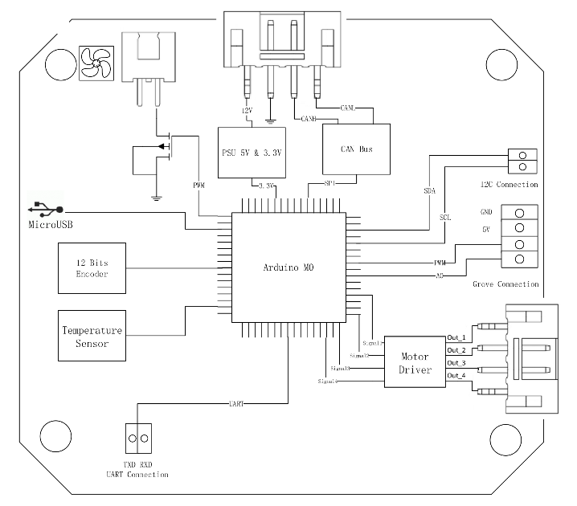
步进电机控制板的国产化替代板

Slide 6
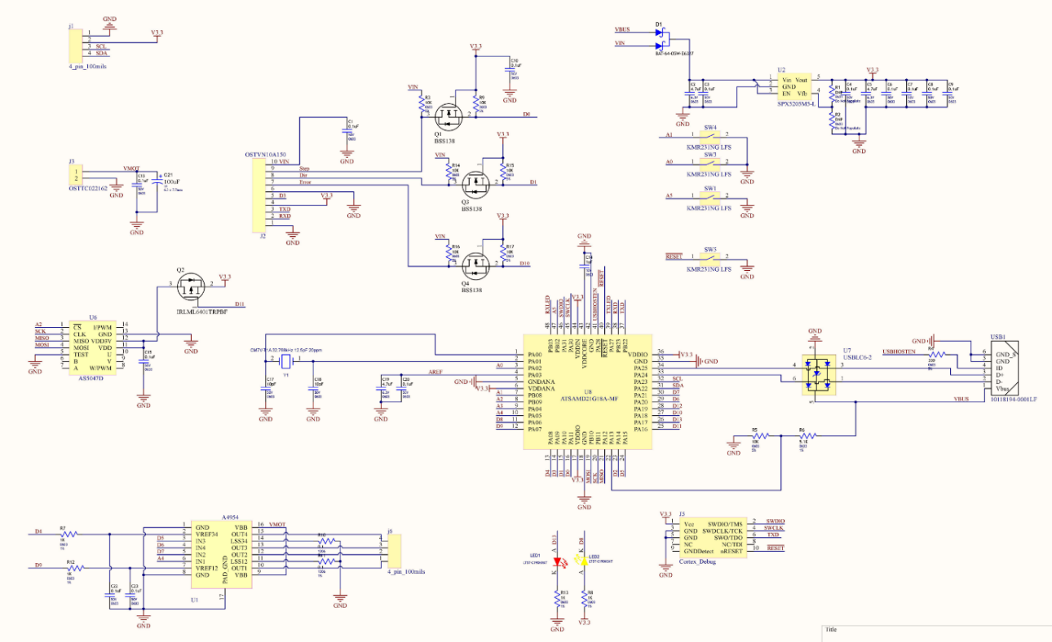
磁传感器移植

Slide 7
电机驱动移植
Niryo stepper |  |  | Nano Zero stepper
IN_4 | (8) | PA06 | PIN_A4954_IN3 | (5) | PA15
IN_3 | (3) | PA09 | PIN_A4954_IN4 | (6) | PA20
IN_2 | (17) | PA04 | PIN_A4954_IN2 | (7) | PA21
IN_1 | (15) | PB08 | PIN_A4954_IN1 | (18) | PA05
VRCF_2 | (4) | PA08 | PIN_A4954_VRCF34 | (4) | PA08
VRCF_3 | (9) | PA07 | PIN_A4954_VRCF12 | (9) | PA07

Slide 8
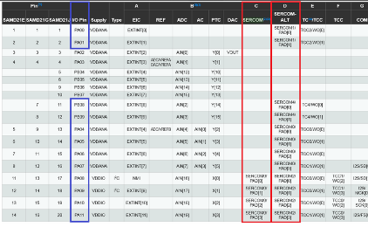
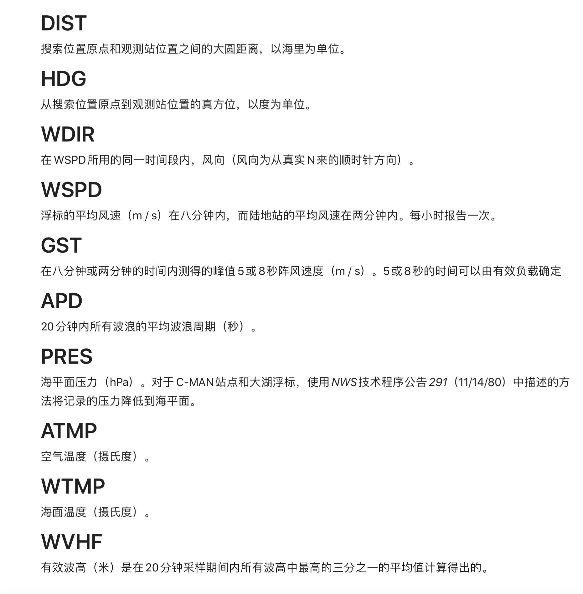
CAN bus移植
 | Pin | Arduino ‘Pin’ | SERCOM | SERCOM alt | Pin
1 | PA22 | D20 / SDA | SERCOM3.0 | SERCOM5.0 | SPI_MISO
2 | PA23 | D21 / SCL | SERCOM3.1 | SERCOM5.1 | SPI_SCK
3 | PA18 | D10 | SERCOM1.2 | SERCOM3.2 | SPI_MOSI

Slide 9
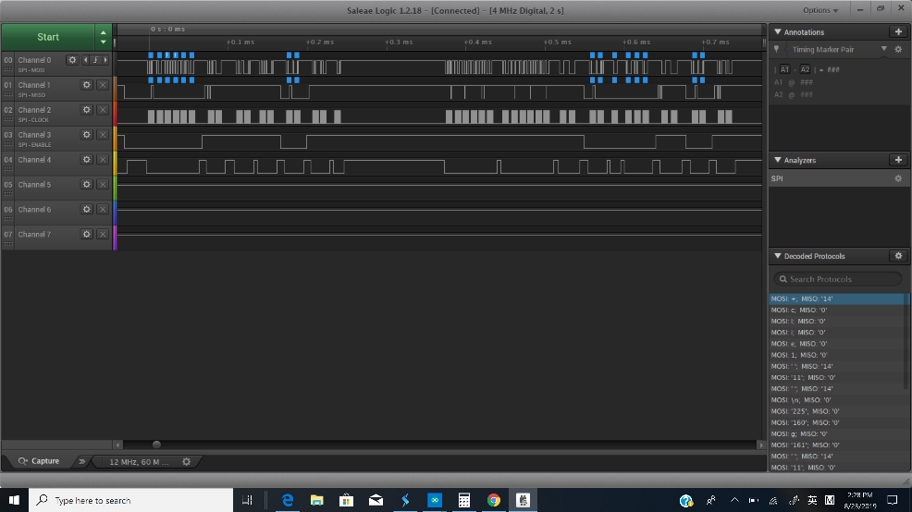
CAN bus移植
外海区：北纬39度、西经130度附近圆形区域
内海区：北纬39度、西经125度附近圆形区域

Slide 10
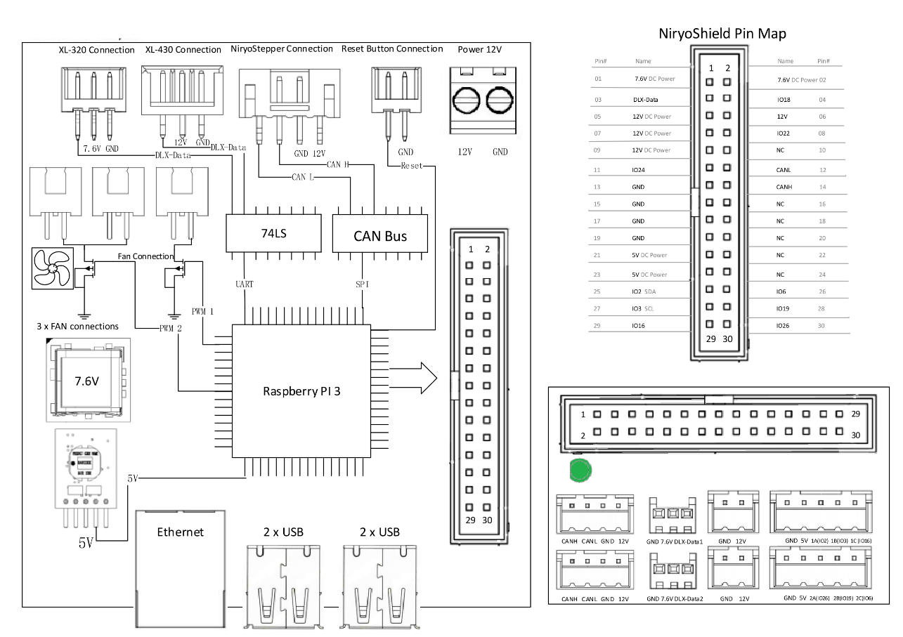
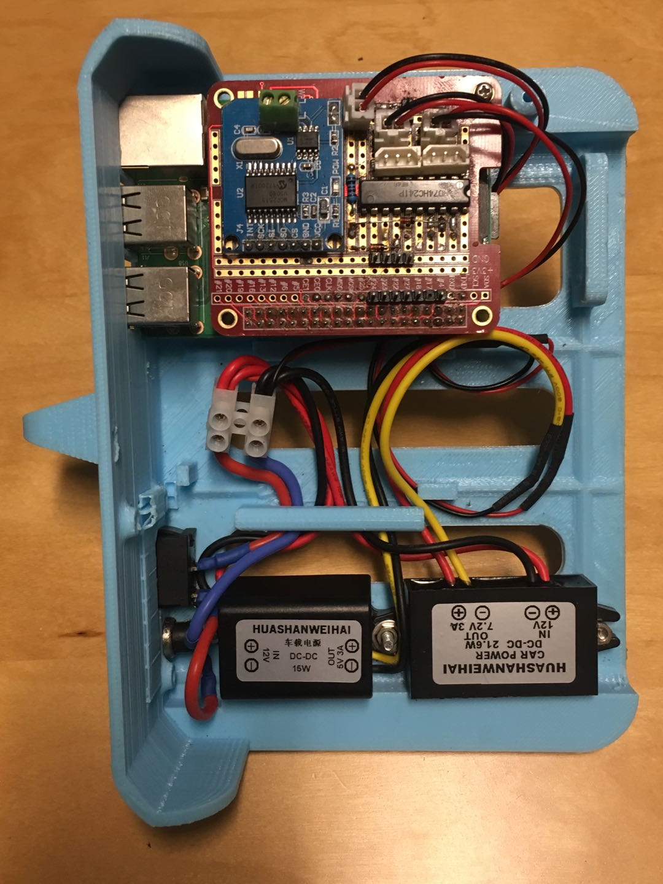
制作树莓派扩展板

Slide 11
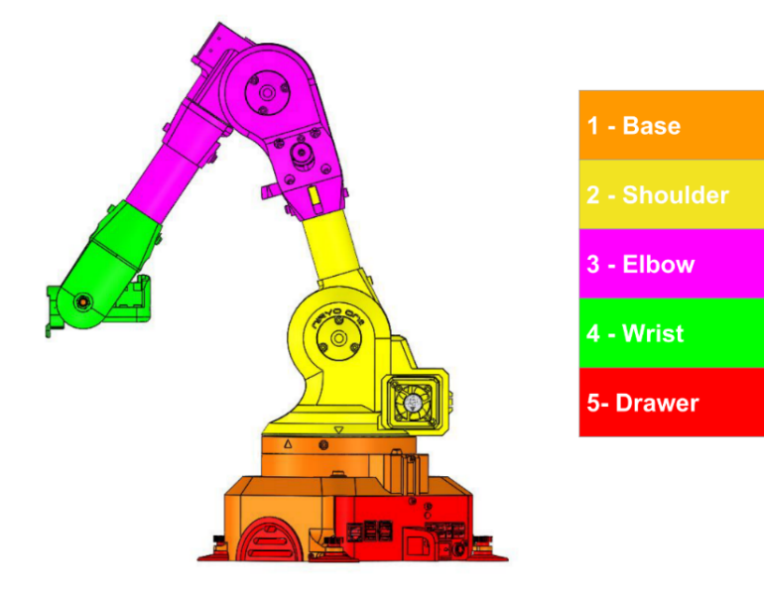
3D打印与组装

Slide 12
结论与展望
针对目前功能较完善的开源机械臂系统Niryo One的控制系统，进行了对于获取较困难的控制板的更换，同时移植了属于工业现场总线的CANBUS总线，通过双向控制保证了机械臂上六个步进电机移动的精准性，同时也使得机械臂具有了与工业机器人一致的可操作性。下一步，我们希望能够在多台同种机械臂上实现多台协同控制，并进一步丰富它的功能，使其同时具有更好的教学性与实用性。

Slide 13
谢谢大家！

